Slide 1
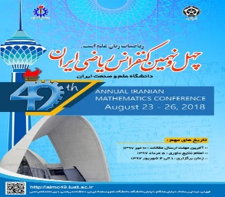

بکارگیری روش‌های آماری و ریاضی در تصحیح اتوماتیک خطا
چهل و نهمین کنفرانس ریاضی ایران
1 الی 4 شهریور 1397
تهران- دانشگاه علم و صنعت
الهام مهدی‌پور
دانشجوی دکتری هوش مصنوعی
دانشگاه یزد

Slide 2
چالش
پیشگیری و تصحیح اتوماتیک خطا
تئوری و علوم کامپیوتر
هدف سیستم‌های تصحیح نگارش
تصحیح نگارش غیرکلامی
تصحیح نگارش کلمه واقعی
Notes:
پیشگیری و تصحیح اتوماتیک خطا، از مباحث مهم و مورد توجه در علوم و فناوری می‌باشد. در این رابطه، تئوری و علوم کامپیوتر می‌تواند نقش بسزایی در ارائه راهکارهای مبنایی ایفا نماید.
هدف سیستم‌های تصحیح نگارش، بررسی و اصلاح خطاهای کلمه به کمک یک مجموعه از کلمات پیشنهادی است که از نظر واژگان شباهت زیادی به کلمه اشتباه نوشته شده دارند.
تصحیح نگارش اغلب از دو جنبه بررسی می‌شود: تصحیح نگارش غیرکلامی که به معنی تشخیص و اصلاح اشتباهات املایی کلماتی است که در عبارت مورد نظر معنای خود کلمه از بین رفته و معنای دیگری دارد. در مقابل تصحیح نگارش کلمه واقعی که وظیفه‌اش تشخیص و اصلاح اشتباهات املایی است حتی اگر آن‌ها به اشتباه، بیانگر املای درست کلمه‌ای دیگر باشند (خطای کلمه واقعی)

Slide 3
شناسایی خطاهای غیرکلامی
جستجو در دیکشنری
اصلاح خطاهای غیرکلامی
تولید کلمات پیشنهادی
کلمات درستی که حروفی مشابه کلمه مورد نظر دارند.
بکارگیری معیار فاصله بین مبدأ و تراز خطا
الگوریتم حداقل فاصله ویرایشی
رتبه‌بندی کلمات پیشنهادی
Notes:
خطاهای غیرکلامی را می‌توان به کمک جستجو در دیکشنری شناسایی کرد زیرا چنین کلماتی در دیکشنری یافت نمی‌شوند. برای اصلاح خطاهای املایی غیرکلامی ابتدا کلمات پیشنهادی را تولید می‌کنیم: کلمات درستی که حروفی مشابه کلمه مورد نظر دارند. سپس با استفاده از معیار فاصله بین مبدا و تراز خطا، همانند الگوریتم حداقل فاصله ویرایشی، کلمات پیشنهادی را رتبه‌بندی می‌کنیم.
Distance metric
Minimum edit distance algorithm

Slide 4
شناسایی خطای کلمه واقعی
هر کلمه متن می‌تواند یک خطا باشد
مشکل‌ترین کار
مدل کانال نویزی
پیشنهاد کلمات صحیح
رتبه‌بندی بر اساس بیشترین شباهت به کلمه اصلی
Notes:
از آنجایی که هر کلمه در متن ورودی می‌تواند یک خطا باشد، شناسایی خطای املایی کلمه واقعی مشکل‌ترین کار است. با این حال، با استفاده از کانال نویزی می‌توان برای کلمه تایپ شده توسط کاربر، کلمات صحیح پیشنهادی ارائه داد و آن‌ها را براساس بیشترین شباهت به کلمه اصلی کاربر رتبه‌بندی نمود.

Slide 5
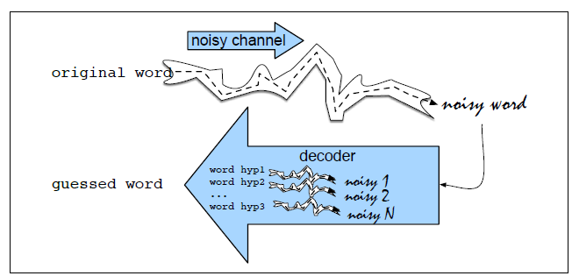
روش‌های ریاضی و آماری در شناسایی خطای املایی
مدل کانال نویزی
احتمال شرطی بیزین
Notes:
در مدل کانال نویزی، تصور می‌کنیم شکل سطحی که می‌بینیم شکل تحریف شده یک کلمه اصلی است که از یک کانال نویزی عبور کرده است. رمزگشا با استفاده از یک مدل هر یک از فرضیه‌ها را از این کانال نویزی عبور می‌دهد و کلمه‌ای که بیشترین تطابق را با سطح کلمه نویزی داشته باشد، برمی‌گرداند

Slide 6
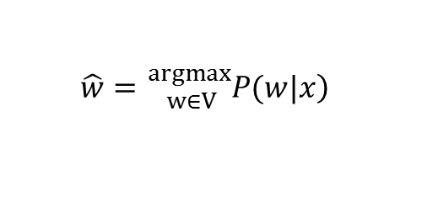
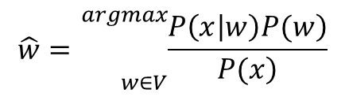
مدل کانال نویزی
نوعی استدلال بیزین
مشاهده: کلمه اشتباه نوشته شده (x)
کار: پیدا کردن کلمه‌ای مانند w که باعث تولید کلمه اشتباه شده است
خروجی: همه کلمات ممکن در دیکشنری V
هدف:
$$\hat{w}={}_{w∈V }^{argmax}{\left.P(w|x\right)}{ }$$
$$\hat{w}={}_{w∈V}^{argmax}{\frac{\left.P\left(x | w\right)P(w\right)}{\left.P(x\right)}}$$
Notes:
در واقع مدل کانال نویزی نوعی استدلال بیزین است؛ مشاهده ما کلمه اشتباه نوشته شده (x) است و کار ما پیدا کردن کلمه‌ای مانند w است که باعث تولید کلمه اشتباه شده است. خروجی، همه کلمات ممکن در دیکشنری V است و می‌خواهیم کلمه w را بگونه‌ای پیدا کنیم که احتمال P(w|x) ماکزیمم شود. ما از علامت ^ به معنای تخمین کلمه صحیح استفاده می‌کنیم.
عبارت (1) یعنی خروجی از بین همه کلمات دیکشنری، کلمه‌ای را برمی‌گزیند که عبارت سمت راست P(w|x) ماکزیمم گردد. دسته‌بند بیزین از قانون بیز استفاده می‌کند تا عبارت (1) به یک مجموعه از احتمالات تبدیل شود. بنابراین با جایگزینی قانون احتمال شرطی بیزین در عبارت (1) به عبارت (2) می‌رسیم:
تنها یک کلمه صحیح از بین همه کلمات انتخاب می‌شود، اما برای هر کلمه عبارت (2) را محاسبه می‌کنیم.

Slide 7
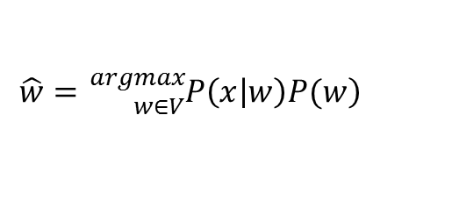
مدل کانال نویزی- (2)
یافتن کلمه‌ای با بیشترین تشابه به خطای مشاهده شده x
تولید یک توالی از مشاهدات خاص x که بوسیله P(x|w) مدل شده است.
$$\hat{w}={}_{w∈V}^{argmax}{\left.P\left(x | w\right)P(w\right)}$$
Notes:
درحالی که P(x) برای هر کلمه تغییر نمی‌کند؛ و همیشه بدنبال کلمه‌ای با بیشترین تشابه به خطای مشاهده شده x هستیم که همان احتمال P(x) را دارد. بنابراین ما می‌توانیم P(x) را از فرمول (2) حذف کنیم و کلمه‌ای را انتخاب کنیم که فرمول زیر را ماکزیمم نماید:
بطور خلاصه، مدل کانال نویزی می‌گوید که ما کلمه واقعی w و یک کانال نویزی شامل برخی از اشکال تغییر شکل یافته با اشتباهات سطحی از کلمه مورد نظر را داریم. مدل کانال یا likelihood کانال نویزی یک توالی از مشاهدات خاص x تولید می‌کند که بوسیله P(x|w) مدل شده است. احتمال پیشین کلمه مخفی توسط P(w) مدل شده است. ما می‌توانیم بیشترین احتمال کلمه$\hat{w}$ را با توجه به مشاهدات x که توسط احتمال پیشین P(w) بدست می‌آید و احتمال likelihood، P(x|w) انتخاب کنیم.

Slide 8

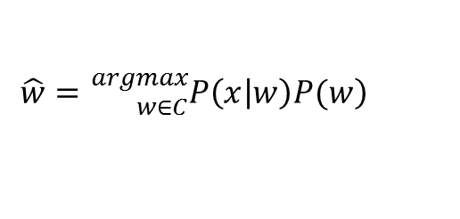
مدل کانال نویزی- (3)
اصلاح خطاهای املایی غیرکلامی
حذف کلماتی که در دیکشنری نیستند
تولید لیست کلمات پیشنهادی (C)
رتبه‌بندی
$$\hat{w}={}_{w∈C}^{argmax}{\left.P\left(x | w\right)P(w\right)}$$
Notes:
نظریه کانال نویزی با حذف کلماتی که در دیکشنری نیستند خطاهای املایی غیر کلامی را اصلاح می‌کند، بنابراین یک لیست از کلمات پیشنهادی تولید می‌کنیم و آن‌ها را مطابق با عبارت (3) امتیاز می‌دهیم، سپس کلمه‌ای با بالاترین امتیاز انتخاب می‌شود. همچنین می‌توان در عبارت (3) بجای دیکشنری کامل V به لیستی از کلمات پیشنهادی ارجاع داد، همانند:

Slide 9
الگوریتم مدل کانال نویزی
Notes:
الگوریتم کانال نویزی در شکل2 نشان داده شده است. اولین گام از الگوریتم، اصلاحات پیشنهادی را به کمک یافتن کلماتی با املای مشابه به کلمه ورودی پیشنهاد می‌دهد. الگوریتم حداقل فاصله ویرایشی، فاصله خطاهای املایی بر اساس تغییر یک یا چند حرف از کلمه محاسبه می‌کند، اغلب فرض می‌شود که کلمات پیشنهادی با کلمه اشتباه نوشته شده، فاصله ویرایشی یک دارند.

Slide 10
فاصله ویرایشی Damerau-Levenshtein
Notes:
نسخه توسعه یافته این الگوریتم فاصله ویرایشی Damerau-Levenshtein نامیده می‌شود و برای دو کلمه a و b بصورت زیر بدست می‌آید(Christani M. et al., 2018).

Slide 11
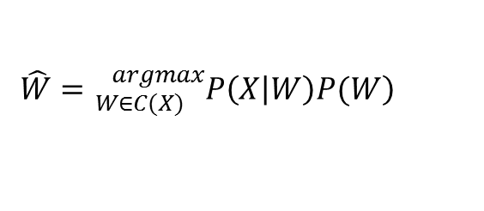
مدل ریاضی و آماری برای شناسایی خطای املایی کلمات واقعی
استفاده از نظریه مدل کانال نویزی
ورودی: جمله X={x₁,x₂,…,x_{k},…,x_{n}}
تولید جملات صحیح پیشنهادی C (X)
انتخاب جمله‌ای با بیشترین احتمال مدل زبان
$$\hat{W}={}_{W∈C(X) }^{argmax}{\left.P\left(X | W\right)P(W\right)}$$
Notes:
نظریه کانال نویزی می‌تواند برای اصلاح خطاهای املایی کلمات واقعی نیز بکار رود، خطاهایی که نتیجه‌شان یک کلمه درست در انگلیسی یا هر زبانی هست. تحقیقات نشان می‌دهد که بین 25% تا 40% خطاهای املایی جزء کلمات معتبر انگلیسی هستند
الگوریتم مدل کانال نویزی یک جمله ورودی X={x₁,x₂,…,x_{k},…,x_{n}} را می‌گیرد، یک مجموعه بزرگ از جملات صحیح پیشنهادی C(X) تولید می‌کند، سپس جمله‌ای با بیشترین احتمال مدل زبان را انتخاب می‌نماید. هر جمله با کانال نویزی به شکل زیر امتیازدهی می‌شود:
برای P(W)، می‌توان از احتمال trigram جمله استفاده نمود، یعنی احتمال یک کلمه به شرط دو کلمه قبلش بدست می‌آید.

Slide 12

پیشرفت‌های اخیر در زمینه تصحیح اتوماتیک املای کلمه
مدل کانال نویزی پایه
Overcorrecting
اعتماد به اصلاحات پیشنهادی، (Jurafsky et al., 2017)
تصمیم‌گیری محتاطانه
انتخاب پیشنهادی که P(w|x) احتمال بیشتری از خود کلمه داشته باشد
تفاوت احتمالات به اندازه کافی زیاد باشد
$$\log{P\left(w | x\right)−logP\left(x | x\right)> θ}$$
Notes:
پیشرفت‌های اخیر بیانگر پیاده‌سازی نسخه‌های توسعه یافته‌ای است که برای بهبود مدل کانال نویزی و تصحیح خطای املای کلمه ارائه شده­‌اند. اگر ما سیستم کانال نویزی پایه‌ای که شرح داده شد را بر روی هر کلمه اجرا کنیم، Overcorrecting اتفاق می‌افتد، که در آن کلمه صحیح اما نادر (برای مثال نام‌ها) با کلمه‌ای که بیشترین فراوانی را دارد جایگزین می‌شود. بنابراین الگوریتم‌های مدرن نیاز به تقویت کانال نویزی با روش‌هایی برای شناسایی اینکه آیا کلمه بطور واقعی درست بوده است یا خیر دارند.
برخی سیستم‌ها در تصمیم‌گیری اینکه آیا می‌توان به اصلاحات پیشنهادی اعتماد نمود یا خیر محتاط‌تر عمل می‌کنند.آن‌ها پیشنهادی را انتخاب می‌کنند که در آنP(w|x) احتمال بیشتری از خود کلمه داشته باشد، این سیستم برای انتخاب کلمه صحیح w و نسبت به حفظ کلمه غیر صحیح x بیشتر دقت می‌کند تا تفاوت احتمالات به اندازه کافی زیاد باشد. بهترین اصلاح w زمانی انتخاب می‌شود که رابطه زیر برقرار باشد:

Slide 13
پیشرفت‌های اخیر در زمینه تصحیح اتوماتیک املای کلمه- (2)
دسته‌بندها (Classifiers)، (Fivez et al., 2017)
اصلاح اتوماتیک کلمات توسط چک‌کننده‌های املا
علامت‌دار کردن کلمه و ارائه کلمات پیشنهادی
استخراج بهترین کلمه بر اساس ویژگی‌
تفاوت لگاریتم احتمالات بین کلمات پیشنهادی
Notes:
وابسته به کاربرد، ممکن است چک‌کننده‌های املا تصمیم به اصلاح خودکار کلمات بگیرند یا صرفا آن را به عنوان خطا علامت‌دار کنند و کلمات پیشنهادی را ارائه دهند. این تصمیم اغلب بوسیله دسته‌بندها گرفته می‌شود تا بهترین کلمه پیشنهادی را با استفاده از ویژگی‌هایی مثل تفاوت لگاریتم احتمالات بین کلمات پیشنهادی، انتخاب کنند(Fivez et al., 2017).

Slide 14
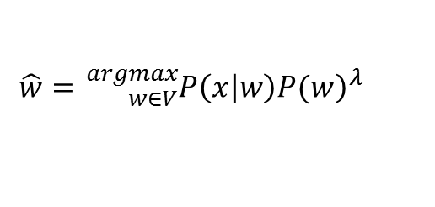
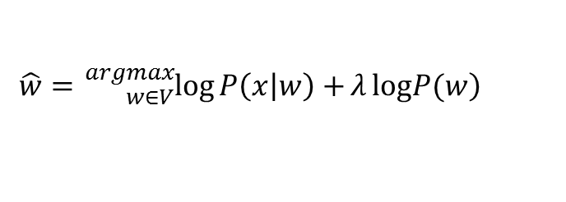
پیشرفت‌های اخیر در زمینه تصحیح اتوماتیک املای کلمه- (3)
تغییر چگونگی ترکیب احتمال پیشین و Likelihood
مدل استاندارد فقط احتمالات را ضرب می‌کند
دامنه‌های بسیار متفاوت مدل زبان یا مدل کانال
استفاده از ترکیب‌های وزن‌دار، (Jurafsky et al., 2017)
$$\hat{w}={}_{w∈V}^{argmax}{P\left(x | w\right){\left.P(w\right)}^{λ}}$$
$$\hat{w}={}_{w∈V}^{argmax}{\log{P\left(x | w\right)+}λ\log\left.P(w\right)}$$
Notes:
همچنین ما می‌توانیم کارایی مدل کانال نویزی را با تغییر چگونگی ترکیب احتمال پیشین و likelihood بهبود بخشیم. در مدل استاندارد، آن‌ها فقط در یکدیگر ضرب می‌شوند. اما اغلب این احتمال‌ها متناسب نیستند؛ ممکن است مدل زبان یا مدل کانال دامنه‌های بسیار متفاوتی داشته باشند. ممکن است بسته به کاربرد یا مجموعه داده‌ها ما به یکی از دو مدل زیر بیشتر اعتماد کنیم. بنابراین ما با استفاده از ترکیب وزن‌دار، یکی از فاکتورها را به توان λ می‌رسانیم(Jurafsky et al., 2017) classifier یا از ان ها لگاریتم می گیریم. سپس پارامتر λ را آموزش و با کمک مجموعه داده تست تنظیم می‌کنیم.

Slide 15
پیشرفت‌های اخیر در زمینه تصحیح اتوماتیک املای کلمه- (4)
شناسایی اشتباهات املایی در تصاویر، (Shapiro et al. 2018)
شناسایی و دسته‌بندی کاراکترهای نوری در پیکره‌های نویزدار
69% تا 88% با استفاده از رویکردهای مبتنی بر دیکشنری
97% با استفاده از ترکیب شبکه‌های عصبی عمیق و دیکشنری
ترکیب فاصله ویرایشی Damerau-Levenshtein، Bigram و ساختار داده Trie، (Christanti M, 2018)
Notes:
همچنین محققین ثابت کردند که دقت شناسایی اشتباهات املایی در تصاویر با استفاده از رویکردهای مبتنی بر واژه‌نامه 69% تا 88% است در حالیکه روش‌های مختلف یادگیری عمیق دقت 91% تا 96% را به دست آوردند. آن‌ها نشان دادند که استفاده از شبکه‌های عصبی عمیق و ترکیب آن با واژه‌نامه دقت شناسایی کلمات دارای خطای املایی را به 97% افزایش می‌دهد (Shapiro et al. 2018). بنابراین آن‌ها با استفاده از شبکه‌های عصبی عمیق یک رویکرد نوین برای شناسایی و دسته‌بندی کاراکترهای نوری دارای خطای املایی در پیکره‌های نویزدار پیشنهاد دادند.
تحقیق اخیر (Christanti M, 2018) درباره تصحیح املای غیرکلامی و خطاهای واقعی کلمه، نشان می‌دهد سیستم پیشنهادی محققین که از ترکیب فاصله ویرایشی Damerau-Levenshtein، Bigram و ساختار داده Trie استفاده می‌کند؛

Slide 16
پیشرفت‌های اخیر در زمینه تصحیح اتوماتیک املای کلمه- (5)
تصحیح املا با استفاده ازمدیریت واژگان (Nejja and Yousfi, 2018)
روش تطبیقی اصلاح خطای املایی با استفاده از bag-of-word و مدل کانال نویزی مبتنی بر کاراکترها، (Nagata et al., 2017)
اصلاح خطای املایی در سطح جمله با استفاده از مدل کانال نویزی و امتیازدهی مجدد مبتنی بر فرضیه‌ها، (Sorokin, 2017)
تصحیح املای حساس به متن بدون ناظر، (Fivez et al., 2017)
Notes:
سیستم تصحیح املای خودکار با استفاده از مدیریت واژگان نیز تولید شده است(Nejja and Yousfi, 2018). محققین با استفاده از bag-of-word و مدل کانال نویزی مبتنی بر کاراکترها روشی تطبیقی برای اصلاح خطای املایی کلمه ارائه دادند (Nagata et al., 2017).
الگوریتم اصلاح خودکار خطاهای املایی در سطح جمله با استفاده از مدل کانال نویزی و امتیازدهی مجدد مبتنی بر ویژگی فرضیه‌ها برای زبان روسی ارائه شده است(Sorokin, 2017).
با استفاده از پیاده‌سازی روش N-gram بر روی کلمه و حرف، یک روش تصحیح املای حساس به متن بدون ناظر برای متن‌های پزشکی ارائه شده است (Fivez et al., 2017).

Slide 17
نتیجه‌گیری
بهره‌گیری از مدل‌های ریاضی و آماری موجود در شناسایی و تصحیح خطاهای املایی
کارایی مدل کانال نویزی با استفاده از احتمال شرطی بیزین در شناسایی و تصحیح خطای املایی غیرکلامی و خطای کلمه واقعی
افزایش دقت سیستم‌های تصحیح اتوماتیک خطاهای نگارشی
ترکیب مدل کانال نویزی و روش‌های ریاضی و آماری
Notes:
این پژوهش نشان می دهد چگونه می توان از مدل های ریاضی و آماری موجود در شناسایی و تصحیح خطاهای املایی بهره برد. مدل کانال نویزی با استفاده از احتمال شرطی بیزین می تواند در شناسایی و تصحیح خطاهای املایی غیر کلامی و واقعی مفید باشد. همچنین نتایج نشان می دهد که دقت سیستم های تصحیح اتوماتیک خطاهای نگارشی با ترکیب مدل کانال نویزی و روش های ریاضی و اماری همچون Trigram و N-gram و شبکه های عصبی عمیق و استفاده از دسته بندهای با ناظر بهبود می یابد.

